Slide 1

제품 소개
더 나은 협업을 위한 AI 회의 솔루션

Slide 2






Ai:repoto의 4가지 강력한 AI 기술
화자를 구분하는 AI 기술
음성을 구분하는 AI 기술
참여자１
참여자2
참여자1
참여자3
참여자2
참여자3
대표님
참여자1
대표님
참여자2
참여자3
회의에서는 다수의 화자가 참여합니다. Ai:repoto의 AI 기술은
목소리의 특징을 분석하여 참여자를 효과적으로 구분합니다.
Ai:repoto는 누가 말했는지 자동으로 알아냅니다. 대표님 목소리를 몇 번만 확인하면 다음부터는 대표님 목소리를 자동으로 인식합니다.
문맥을 이해하는 AI 기술
회의 내용을 이해하는 AI 기술
2월 매출은 10억 원으로 목표를 초과 달성, 신제품 출시와 광고 캠페인이 주요 요인임.
신제품 A의 판매가 예상보다 두 배 이상 성장, 광고 캠페인으로 많은 고객을 유입함.
相反? 총판?
역사? 원격?
リモート? remote?
이수연(부장): "우선, 2월 총 매출은 10억 원으로 목표액 9억 5천만 원을 초과 달성했습니다. 이는 전년 대비 15% 증가한 수치입니다. 매출 성장의 주요 요인은 신제품 출시와 광고 캠페인이 성공적으로 진행된 덕분입니다."
박상훈(과장): "맞습니다. 특히, 신제품 A의 판매가 예상보다 두 배 이상 성장하며 전체 매출의 30%를 차지했습니다. 광고 캠페인도 온라인 쇼핑몰과의 협업을 통해 많은 고객을 유입시킨 결과입니다."
Ai:repoto가 전체 문맥을 이해하여 적절한 단어로 기록합니다.
특히 동음이의어나 외국어 표현을 완벽하게 이해해서 텍스트화합니다.
Ai:repoto가 회의 내용 전체를 이해하고 중요한 내용을 요약해줍니다. 주요 키워드와 과제, 일정도 함께 제시해주므로 업무 활용도가 높아집니다.

Slide 3


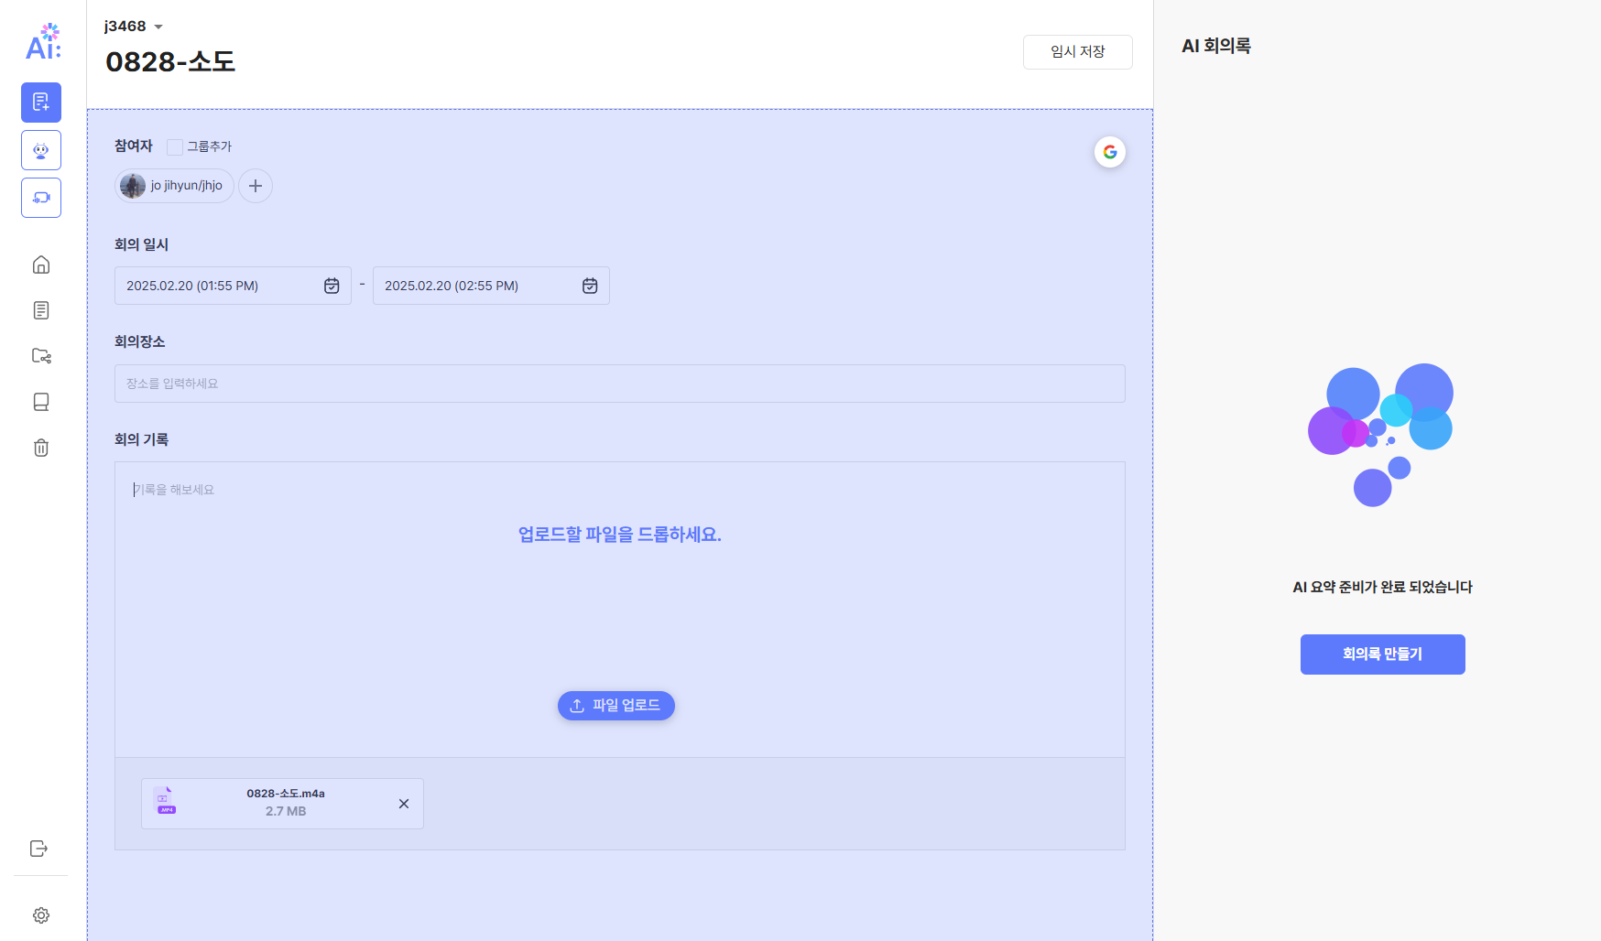



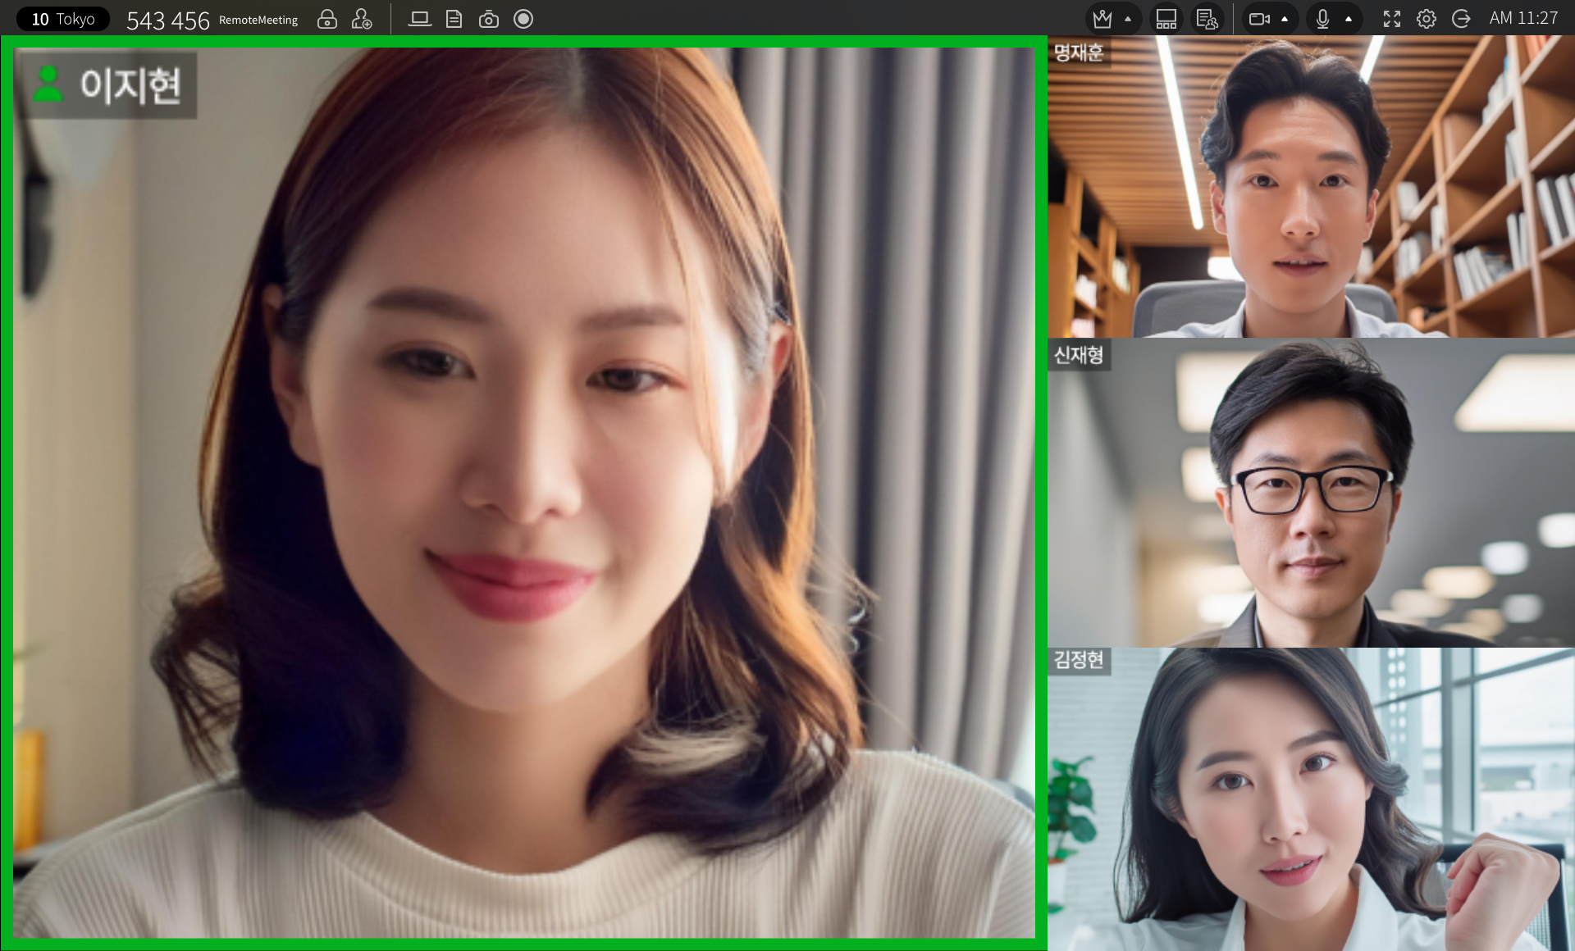



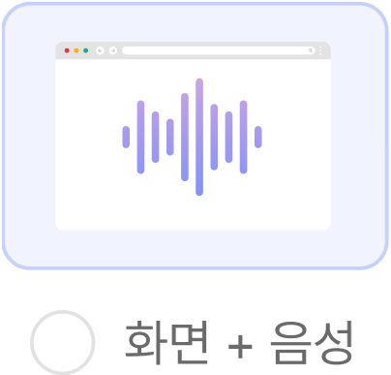
모든 상황에서 요약 & 정리
설치없이, 모든 상황을 회의록으로 뚝딱!
별도 설치나 복잡한 설정없이, 웹 브라우저로 다양한 상황에서 간편하게 회의록을 만들 수 있습니다
온라인 회의
오프라인 회의
녹음/녹화된 회의
평소 사용하는 온라인 회의에서 Ai:repoto 봇을 초대하거나 회의 링크를 Ai:repoto에
입력하면 바로 회의록 작성 시작!
Ai:repoto의 앱이나 바로 기록 기능으로 회의 음성을 녹음하거나 화면과 음성을 동시에 녹화할 수 있습니다.
스마트폰이나 녹음기, 캠코더로 녹음/녹화한
미디어 파일을 Ai:repoto에 Drag& Drop 하면 자동으로 회의록이 작성됩니다.

Slide 4



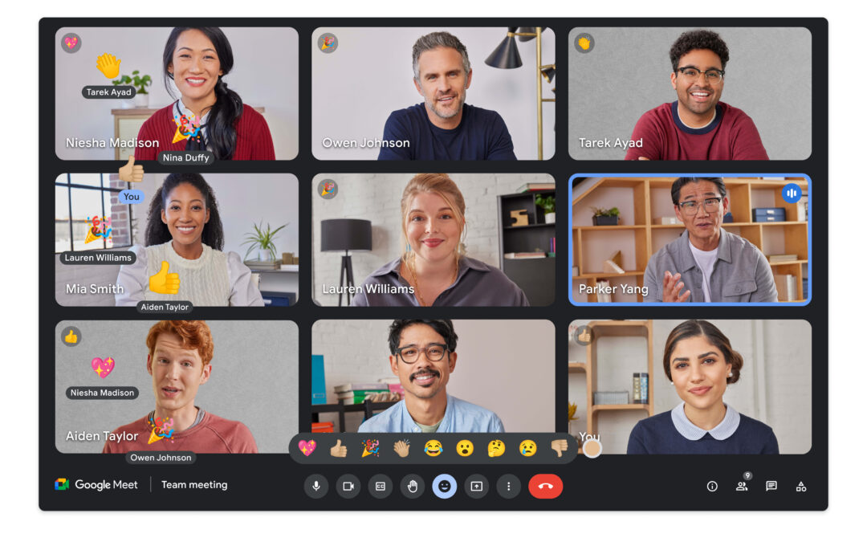
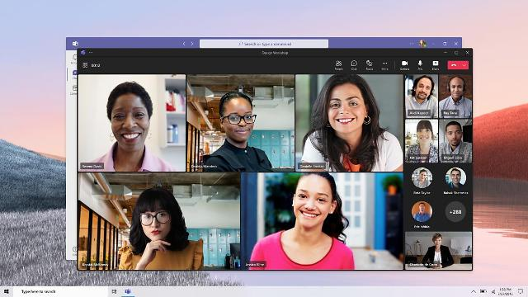
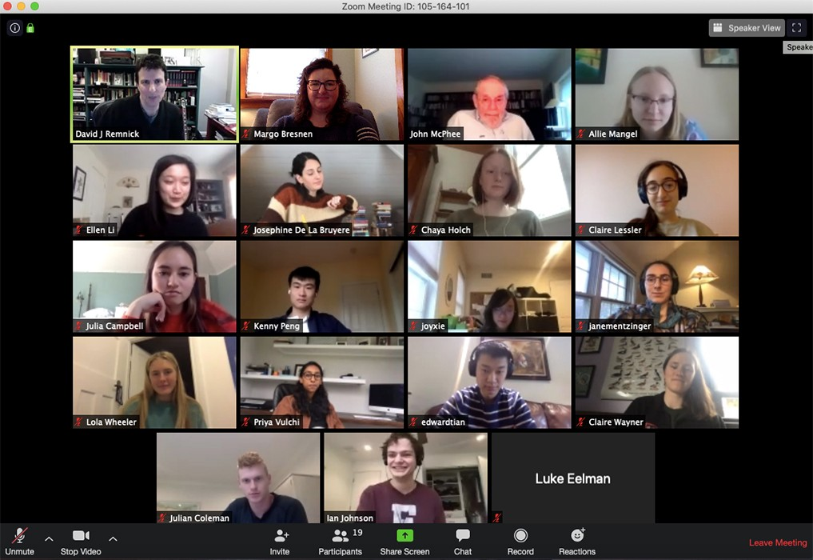
모든 상황에서 요약 & 정리
설치없이, 모든 상황을 회의록으로 뚝딱!
별도 설치나 복잡한 설정없이, 웹 브라우저로 다양한 상황에서 간편하게 회의록을 만들 수 있습니다
별도 설정없이 회의록 자동 생성
주요 웹 회의 모두 지원
추가적인 설정이나 복잡한 과정 없이 기존에 사용 중인 회상 회의를 사용하면서 회의록을 자동으로 생성해줍니다.
사용자의 환경에 맞는 회의 플랫폼에 적용할 수 있도록 다양한 화상 회의 솔루션을 지원합니다.
이수연(부장): "우선, 2월 총 매출은 10억 원으로 목표액 9억 5천만 원을 초과 달성했습니다. 이는 전년 대비 15% 증가한 수치입니다. 매출 성장의 주요 요인은 신제품 출시와 광고 캠페인이 성공적으로 진행된 덕분입니다."
박상훈(과장): "맞습니다. 특히, 신제품 A의 판매가 예상보다 두 배 이상 성장하며 전체 매출의 30%를 차지했습니다. 광고 캠페인도 온라인 쇼핑몰과의 협업을 통해 많은 고객을 유입시킨 결과입니다."
박상훈(과장): "일부 고객들은 배송 속도나 제품에 대한 세부 설명 부족을 지적한 바 있습니다.
이수연(부장): "좋은 지적입니다. 고객 만족도를 높이기 위한 방안을 즉시 추진합시다."

Slide 5
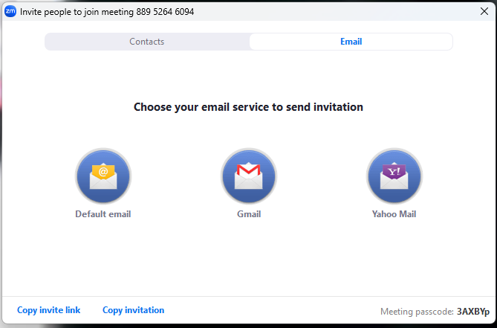
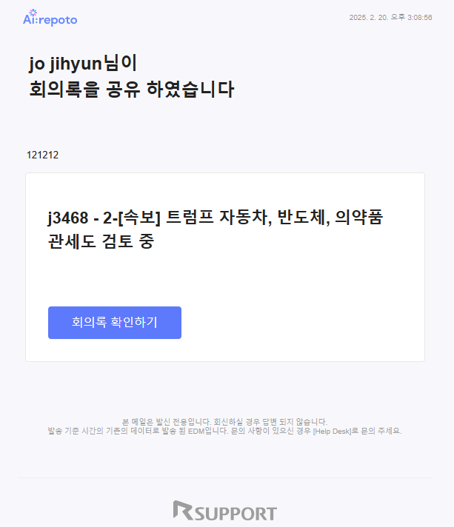

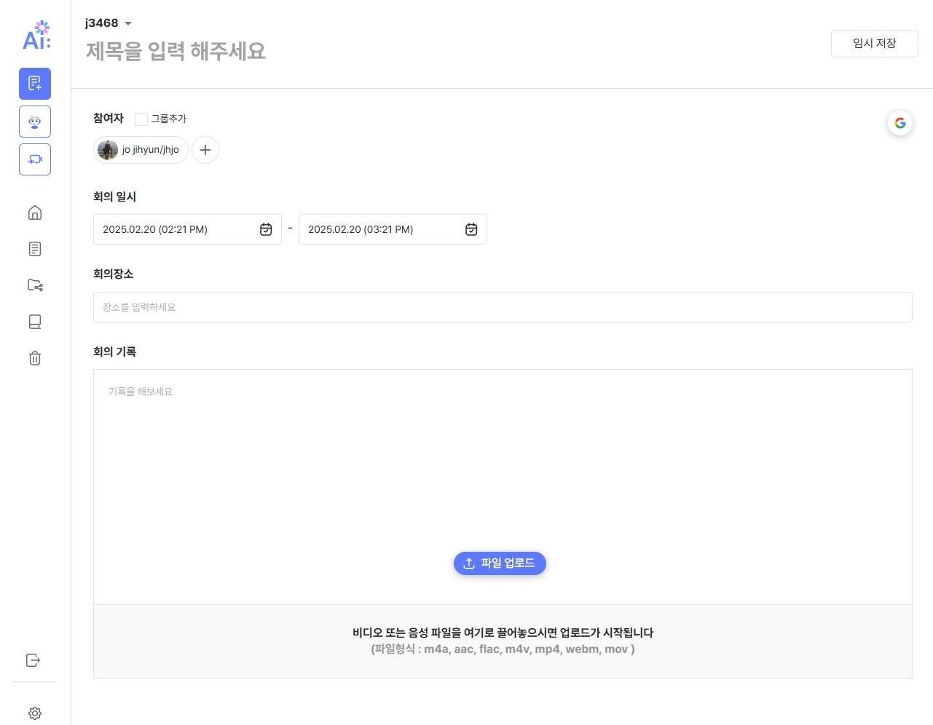
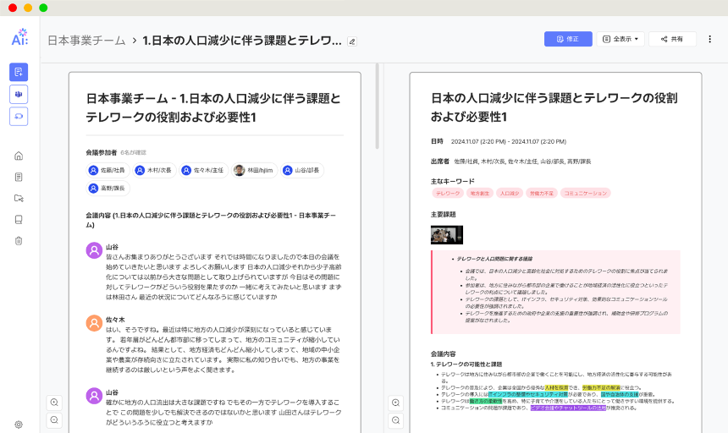
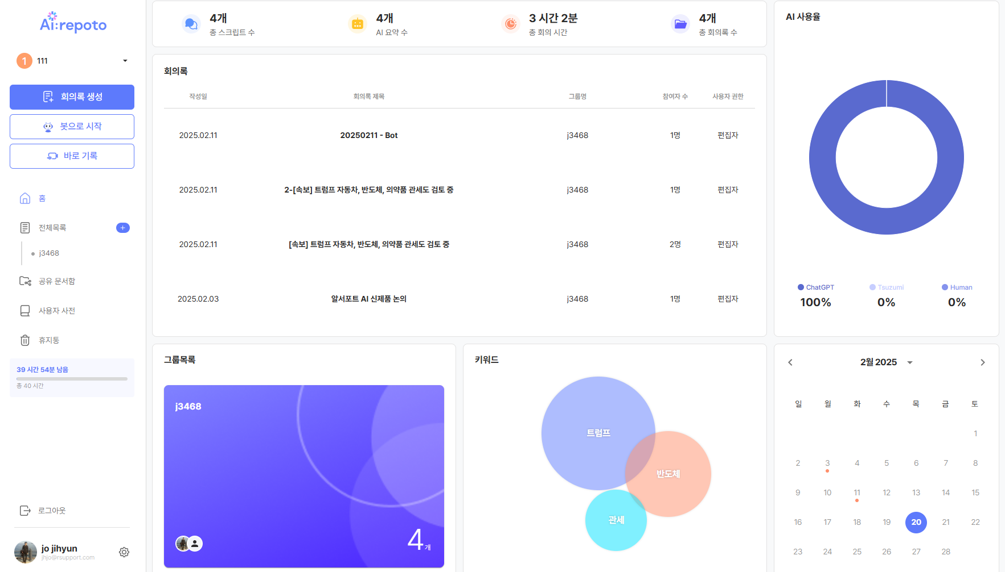
웹 회의에서 봇 초대로 회의록 작성 개시
웹 회의에서 메일로 바로 봇 초대
봇 참가로 회의록 작성 자동 시작
회의 종료 후 회의록 메일 공유
Ai:repoto에서 회의 URL로 봇 초대
Ai:repoto BOT

Slide 6
Ai:repoto와 함께
혁신을 시작하세요
For more information about Ai:repoto, please visit
http://www.airepoto.com
Korea | Japan
(05203) 서울특별시 강동구 고덕비즈밸리로2가길 12 전화：+82-70-7011-3900 팩스：+82-2-479-4429 기술 문의：support.kr@rsupport.com 구매 문의：sales.kr@rsupport.com | 〒105-0021 東京都港区東新橋2-3-3 ルオーゴ汐留 10階 購入前のご相談：+81-3-6273-3871 テクニカルサポート：+81-3-6273-3872
© RSUPPORT CO., LTD. ALL RIGHTS RESERVED.

